Slide 1
Podstawy typografii

Slide 2
Definicje
Czcionka – 1. prostopadłościan
z odwróconą literą lub znakiem drukarskim, dającymi w druku odbitkę tej litery lub znaku; 2. kształt i wielkość liter w druku.
Font – rodzaj pisma dla komputera lub drukarki.

Slide 3
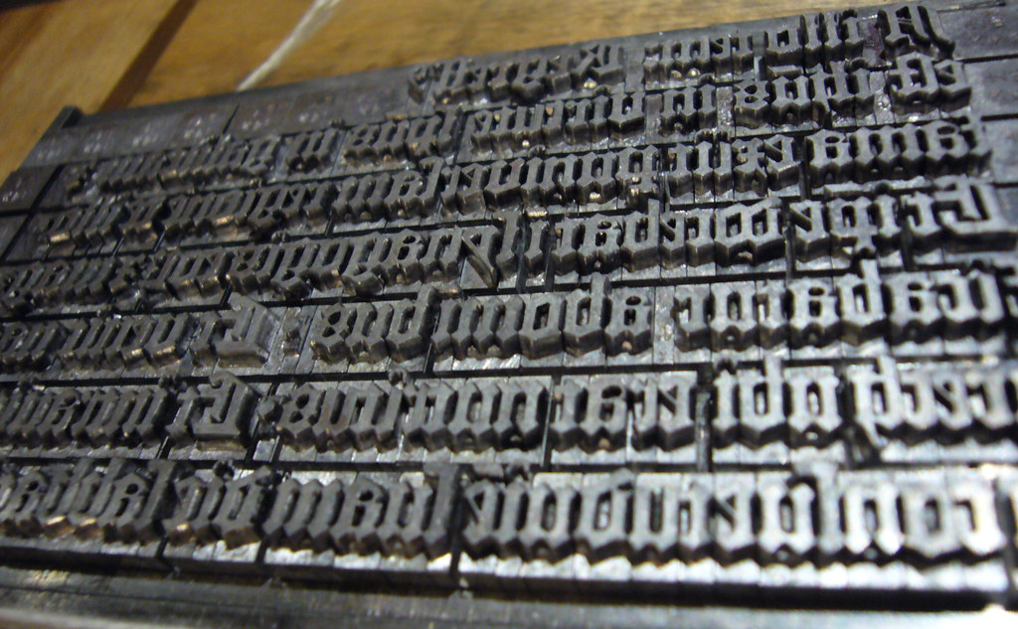

Slide 4
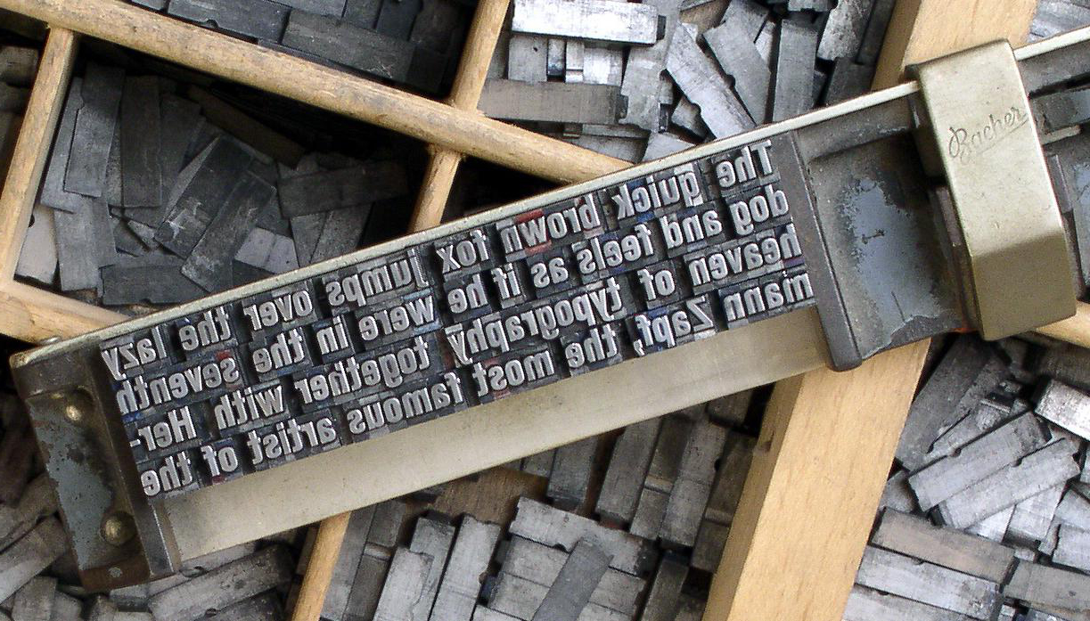

Slide 5
Definicje
Krój pisma – kształt czcionki w danym typie pisma. Znaki tego samego kroju posiadają m.in. jednolite proporcje, rytm i szeryfy.
Odmiana pisma – wizualnie spójny komplet znaków danego kroju odróżniający się od pozostałych odmian określonymi parametrami takimi jak np. pochylenie czy grubość.

Slide 6
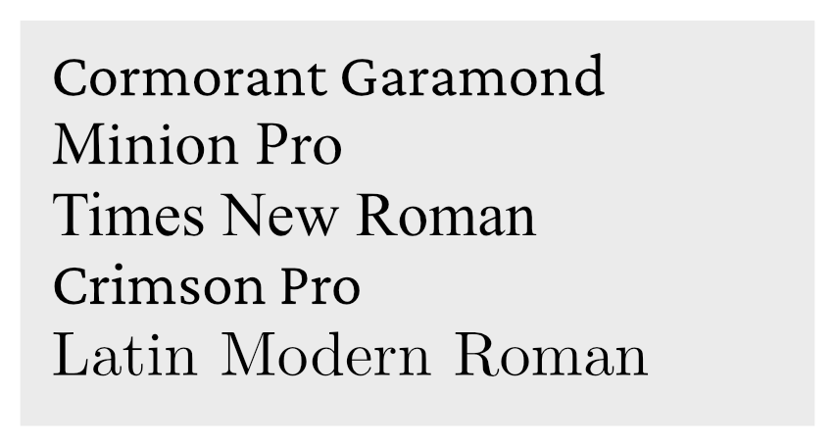
Kroje pisma

Slide 7
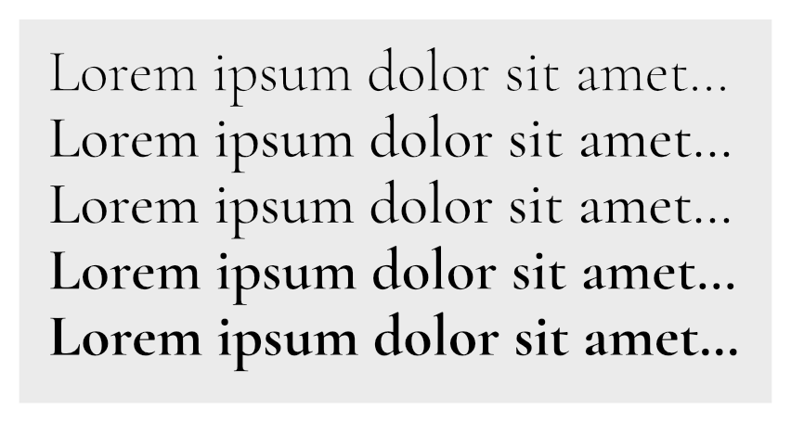
Odmiany kroju pisma

Slide 8
Definicje
Majuskuły – wielkie litery, czasem zwane również „wersalikami”.
Minuskuły – małe litery.
Kapitaliki – litery o kształtach nawiązujących do majuskuł, ale o funkcji minuskuł.
Szeryfy – ozdobne elementy znaków pisma.

Slide 9
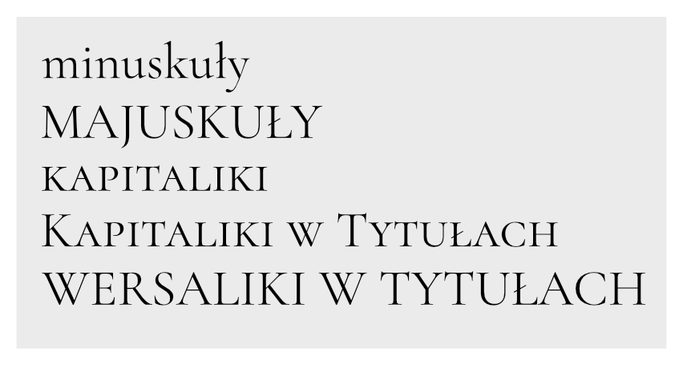
Wersaliki i kapitaliki

Slide 10
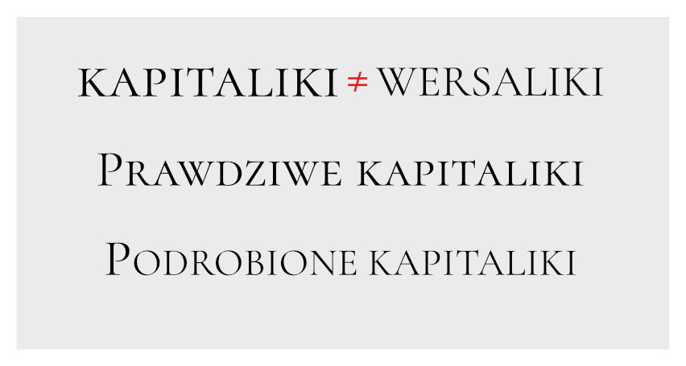
Wersaliki i kapitaliki

Slide 11
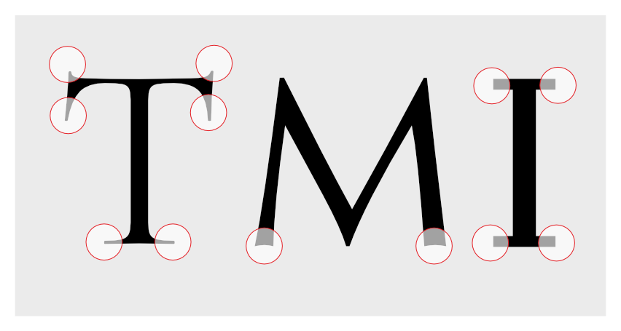
Szeryfy…

Slide 12
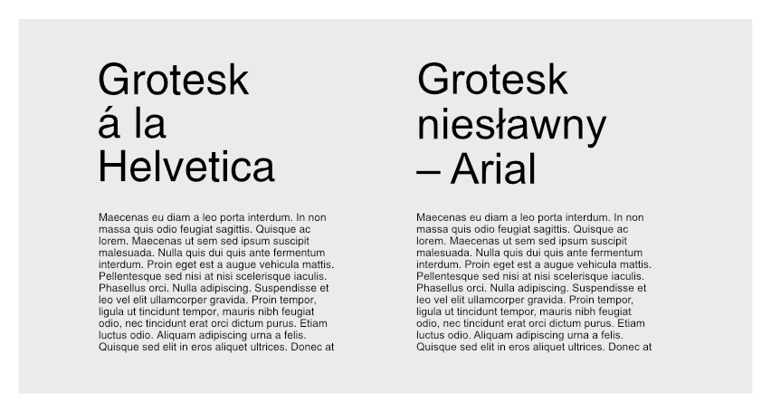
…albo ich brak

Slide 13
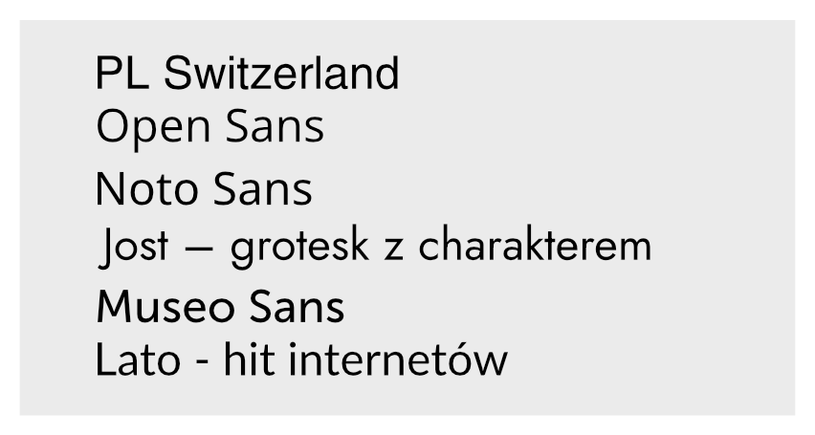
«sans-serif» c.d.

Slide 14
Definicje
Italik – pochyła odmiana pisma mająca stylistyczny charakter pisma odręcznego.
Kursywa – pochylona odmiana pisma.

Slide 15
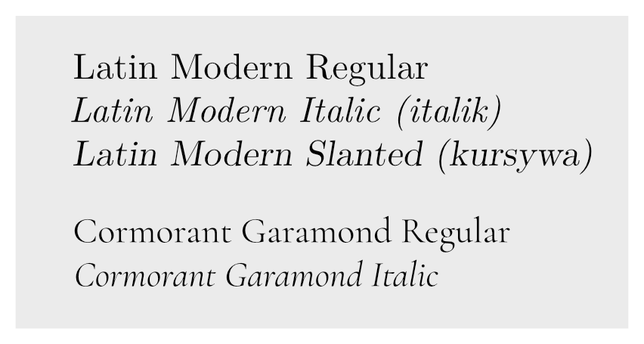
Italik i kursywa

Slide 16
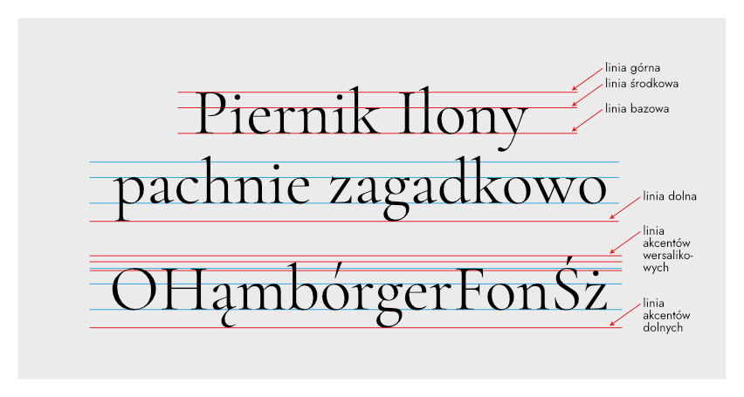
Linie pisma

Slide 17
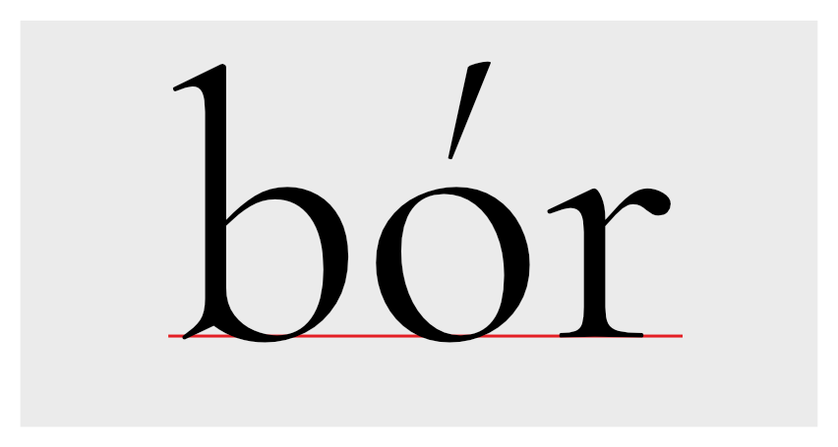
Linia bazowa pod mikroskopem

Slide 18
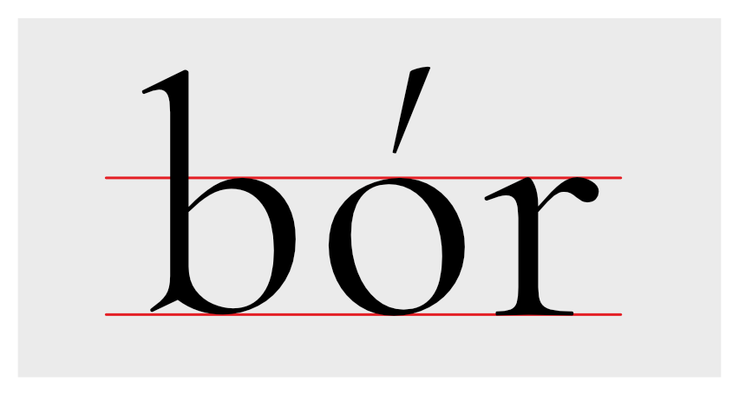
Oko jest sędzią ostatecznym

Slide 19
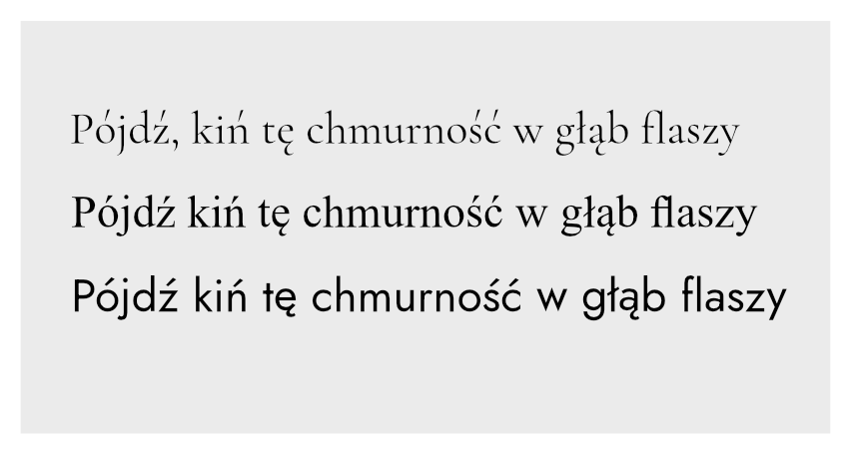
Oko jest sędzią ostatecznym

Slide 20
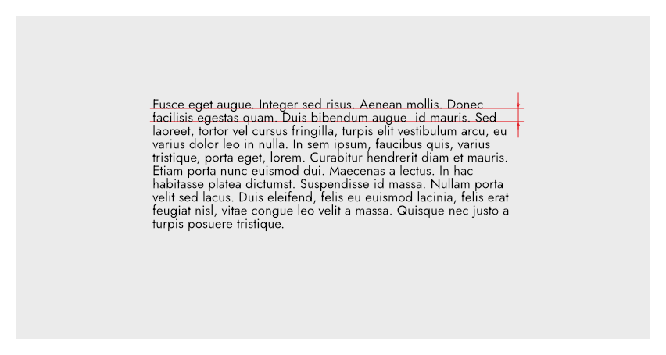
Interlinia (leading)

Slide 21
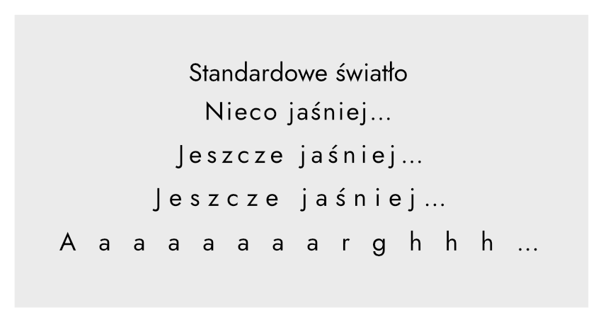
Światło (tracking)

Slide 22
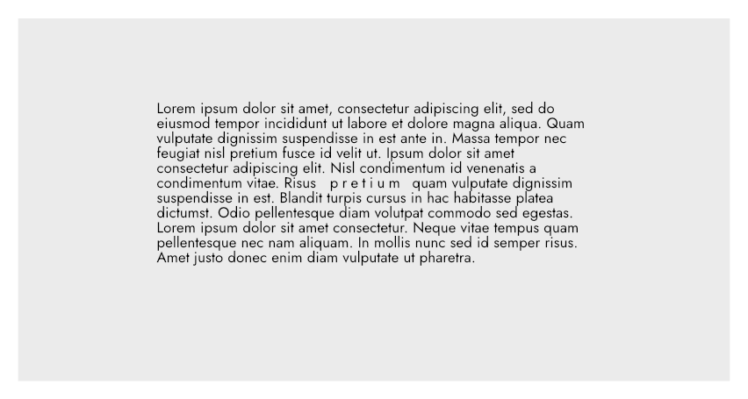
Światło jako wyróżnik

Slide 23
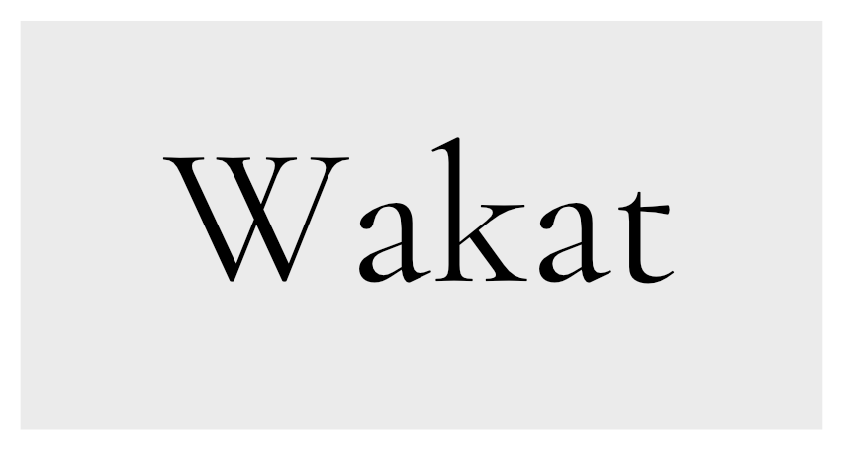
Kerning

Slide 24
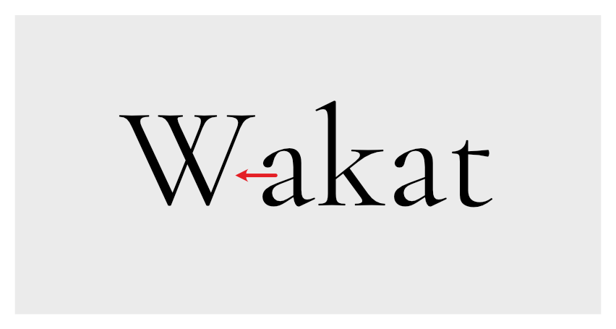
Kerning

Slide 25
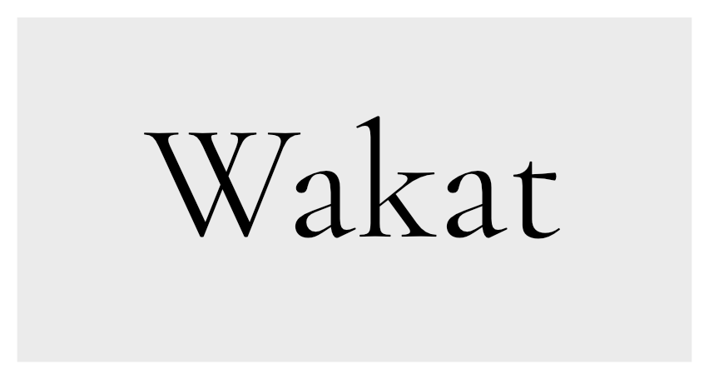
Kerning

Slide 26
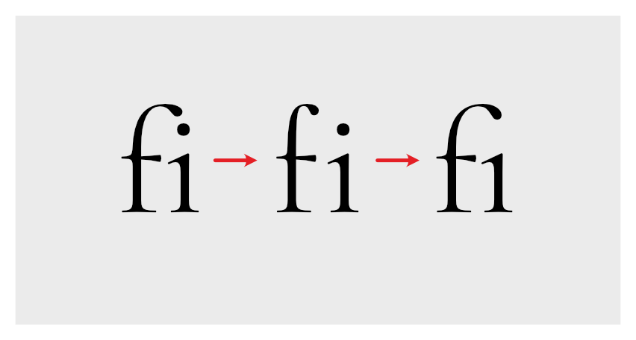
Ligatury

Slide 27
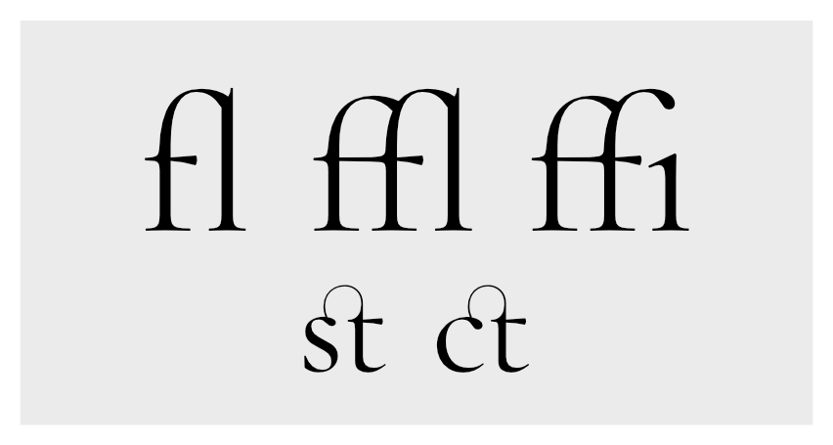
Ligatury

Slide 28
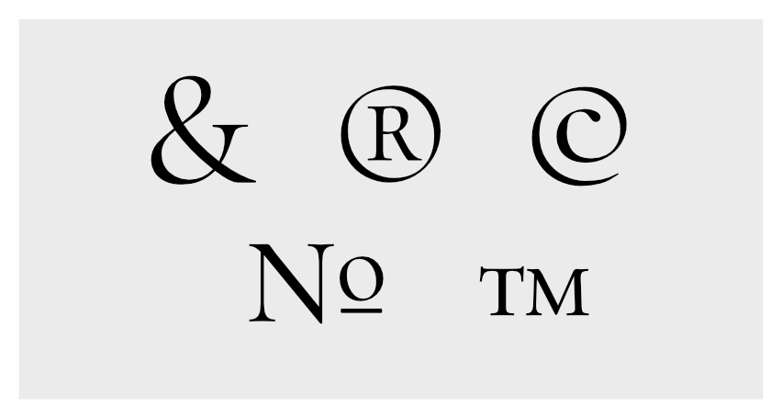
Abrewiatury

Slide 29
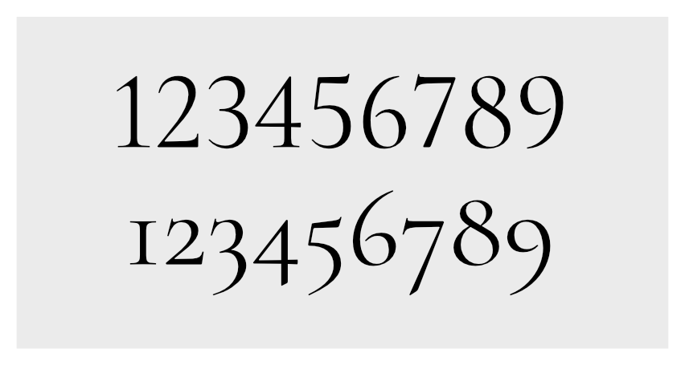
Cyfry zwykłe i nautyczne

Slide 30
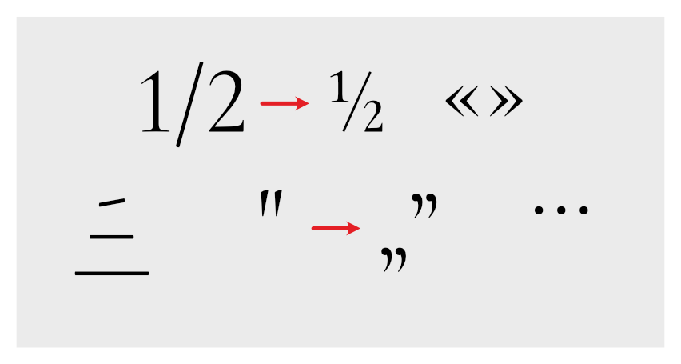
Kilka znaków wartych uwagi

